Slide 1
Transparentnost proračuna Novi, globalni priručnik
Ronnie Downes
Zamjenik voditelja– Planiranje proračuna i javni rashodi, OECD
Moskva, lipanj 2017.

Slide 2
Pregled
Transparentnost proračuna – pristup OECD-a
Zašto priručnik?
Sadržaj i struktura priručnika
Sljedeći koraci u transparentnosti proračuna

Slide 3
Transparentnost – jednostavan koncept...

Slide 4
Transparentnost – složen koncept
Čega?
Prihoda
Rashoda
Procesa
Planova
Učinka
Rizika
Kome?
Građanima
Kolegama
Međunarodnim tijelima
Tržištima
Radi čega?
Sudjelovanja
Povjerenja
Sigurnosti
Boljih odluka
Utjecaja

Slide 5
Polazište OECD-a
„Otvorenost u pogledu namjera, formuliranja i provedbe politike”
proračunski izvještaji (ukupno 7)
posebne objave
nefinancijska imovina
potencijalne obveze
integritet i odgovornost
revizija
temeljit pregled i angažman parlamenta
javna dostupnost na internetu
promicanje javnog razumijevanja

Slide 6
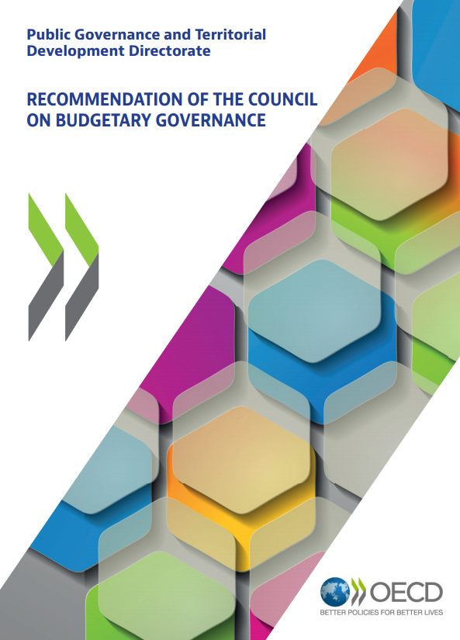
Preporuke OECD-a za proračunsko upravljanje
deset proračunskih načela
transparentnost i dostupnost
uključiva, participativna i realistična rasprava
poveznica za otvorene podatke
poveznica za fiskalni rizik
poveznica za reviziju i kontrolu

Slide 7
Kontekst skupine G20
Pozadina Radne skupine za suzbijanje korupcije koju je osnovala skupina G20: Provedbeni plan za razdoblje 2015. – 2016.
„Promicanje veće proračunske transparentnosti i fiskalne otvorenosti ima važnu ulogu u nastojanjima suzbijanja korupcije, uključujući sprječavanje nezakonitog preusmjeravanja javnog novca od strane korumpiranih službenika i promicanje dobrog upravljanja”
„Promicanje veće proračunske transparentnosti i fiskalne otvorenosti ima važne poveznice s programom otpornosti G20, među ostalim, zadobivanjem većeg povjerenja javnosti u pogledu stabilnosti i sigurnosti javnih financija.”
„razviti priručnik o proračunskoj transparentnosti skupine G20”

Slide 8
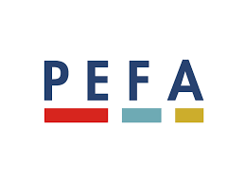
Trebamo li još pravila za proračunsku transparentnost?

Slide 9
Tri korisne uloge priručnika
pomoć u samoocjenjivanju razine proračunske transparentnosti i planiranju i provedbi reformi usmjerenih na transparentnost
utvrđivanje ključnih poruka prikupljanjem uvida o proračunskoj transparentnosti međunarodne zajednice
omogućiti pristup resursima koji su već dostupni diljem međunarodne zajednice

Slide 10
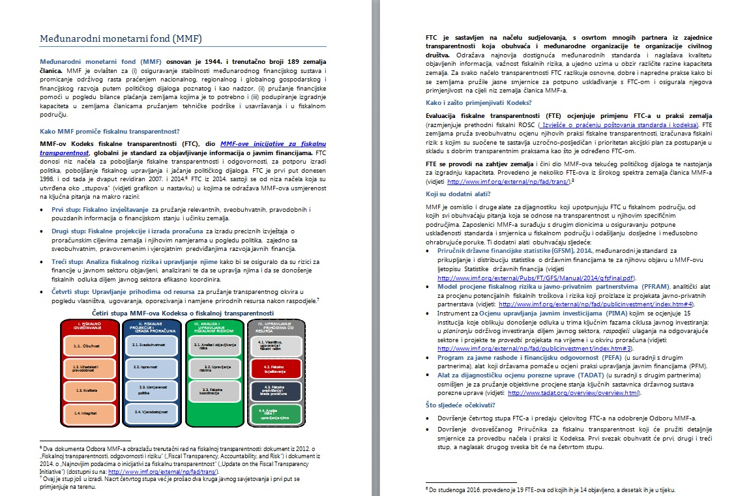

Slide 11
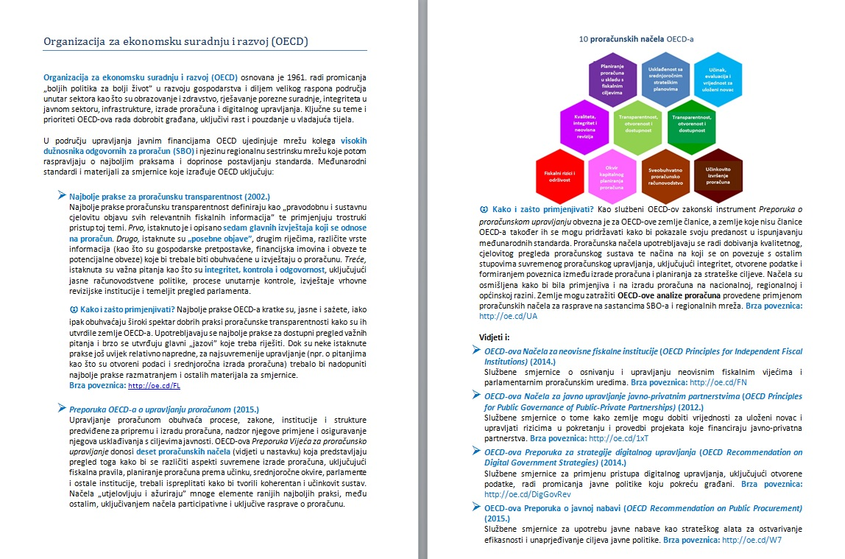

Slide 12
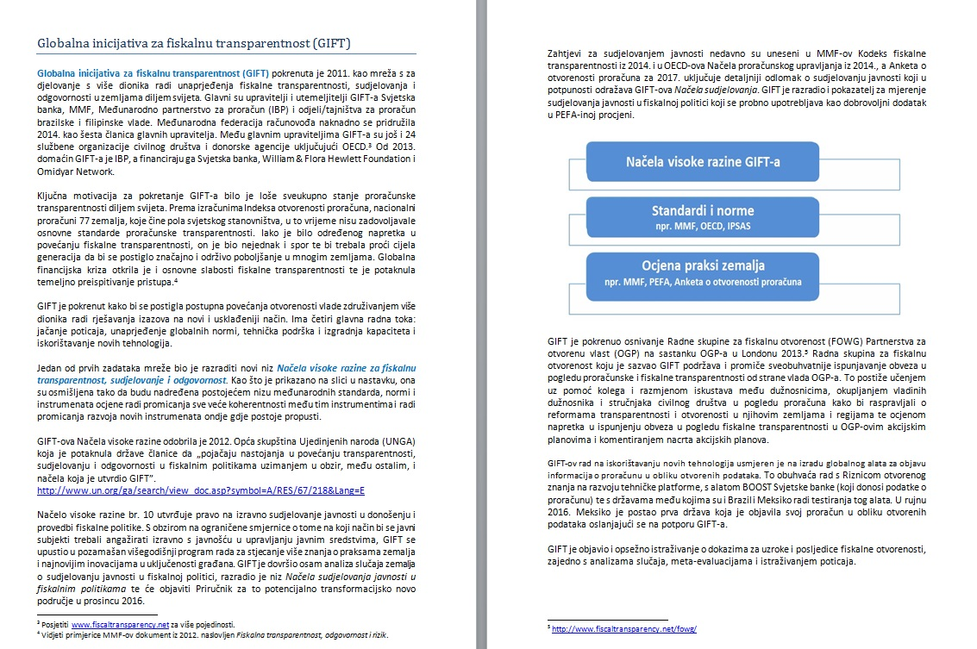

Slide 13
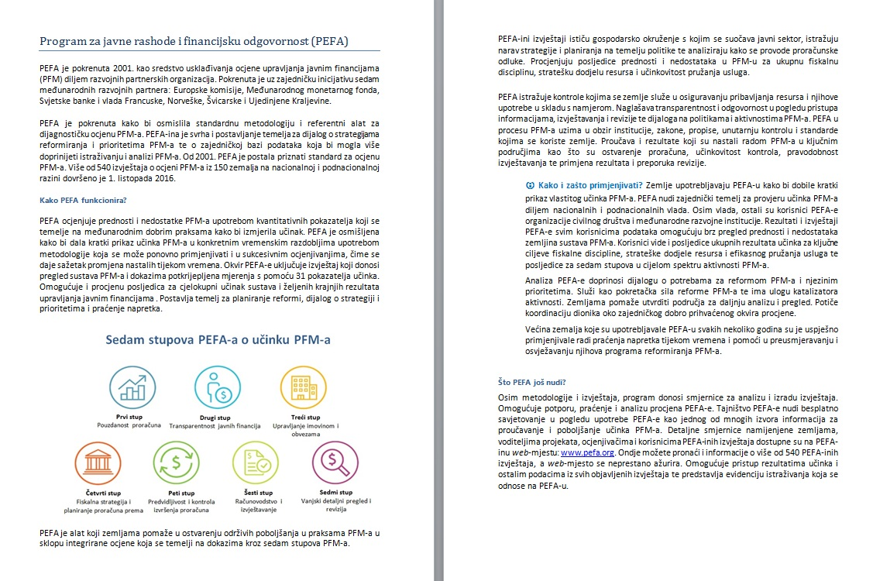

Slide 14
Strukturirano u pet institucionalnih područja
C
Koristi od temeljitog pregleda i angažmana parlamenta
D
Podupiranje parlamentarne sposobnosti
E
Upravljanje i unutarnja kontrola javnog novca
Uključenost
parlamenta
A
Izrada korisnih proračunskih izvještaja
tijekom godišnjeg ciklusa
F
Podrška ulozi Vrhovne revizijske institucije
B
Uključivanje relevantnih financijskih informacija u proračunske izvještaje
G
Uspostava učinkovitih neovisnih financijskih institucija
Izvještavanje
vlade
Neovisni
nadzor
Alat za transparentnost
proračuna
H
Dostupnost proračunska javnosti
K
Otvoreniji postupak javnog ugovaranja i nabave
I
Upotreba otvorenih podataka u svrhu proračunske transparentnosti
L
Prihodi i rashodi u području prirodnih resursa
Otvorenost i
uključenost građana
M
Upravljanje infrastrukturom radi integriteta, vrijednosti za uloženi novac i transparentnosti
J
Uključiviji i participativniji proračun
Međudjelovanje s
privatnim sektorom

Slide 15
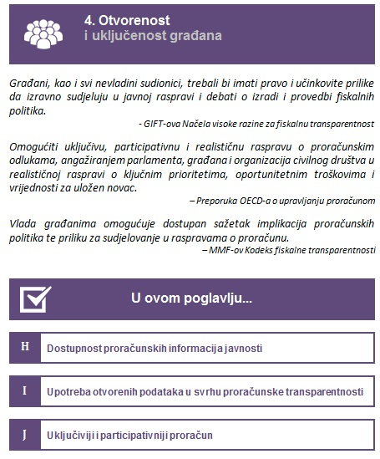
Struktura poglavlja
Boje i ikone za jednostavno snalaženje po dokumentu.
Citati iz publikacija vodećih institucija u tom području radi naglašavanja važnosti određene teme
Pregled sadržaja poglavlja

Slide 16
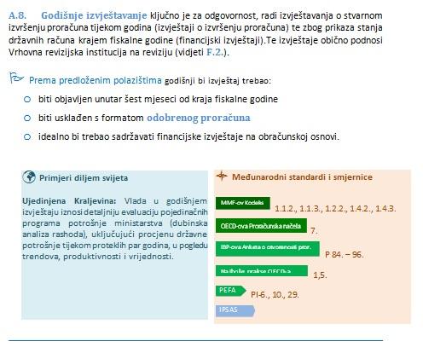
Struktura poglavlja
Sažetak teme
Predložena polazišta
Primjeri po zemljama
i
„putokaz” za međunarodne standarde

Slide 17
Neke od prednosti ovog pristupa?
Glavno načelo: jednostavan i pristupačan korisnicima
istodobno se drži osnovnih standarda
sveobuhvatna pokrivenost proračunske transparentnosti
prvi put se referiralo na sve te različite aspekte
Priručnik: uloge raznih institucija, sektora
Svrha: transparentnost, odgovornost, suzbijanje korupcije
praktične smjernice za provedbu transparentnosti u praksi
primjeri po zemljama – poveznice na Kodeks, Načela, PEFA-u itd.

Slide 18
Što je sljedeće?
kako je projekt napredovao od mnoštva povratnih informacija
međunarodne organizacije
mreže visokih dužnosnika odgovornih za proračun (SBO-a)
konačni dokument sad spreman za objavu
održavat/ažurirat će se u pogledu načela suradnje
kako primjenjivati?
samoocjenjivanje zemalja, institucija
obrazovanje, razvoj kapaciteta praktičara
alati OECD-a za otvorenu vlast

Slide 19
Transparentnost→ Dostupnost→ Sudjelovanje?
Jesu li proračuni već potpuno transparentni?
fiskalni rizici -- državne korporacije -- dugotrajni „jazovi”
Jesu li proračuni već potpuno dostupni?
birokratski -- tehnički -- otvoreni podaci -- kašnjenja
Koji su različiti modeli i ograničenja „sudjelovanja”?
„TO JE ULOGA PARLAMENTA” – neka se stoga više uključi
„SLUŠATI GRAĐANE I IZRAVNO IM ODGOVARATI” – švicarski model
„ORGANIZACIJE CIVILNOG DRUŠTVA MOGU PRENOSITI ZABRINUTOST GRAĐANA” – društveno partnerstvo
„OTVORENA VLADA ZNAČI OTVORENI PODACI” – dopustiti građanima i organizacijama civilnog društva da sami pronađu svoj put –neka sami osmisle svoje načine djelovanja
Rješenja specifična za pojedinu zemlju vs. međunarodne norme

Slide 20
Hvala na pozornosti!
Kontakt: ronnie.downes@oecd.org

